Slide 1
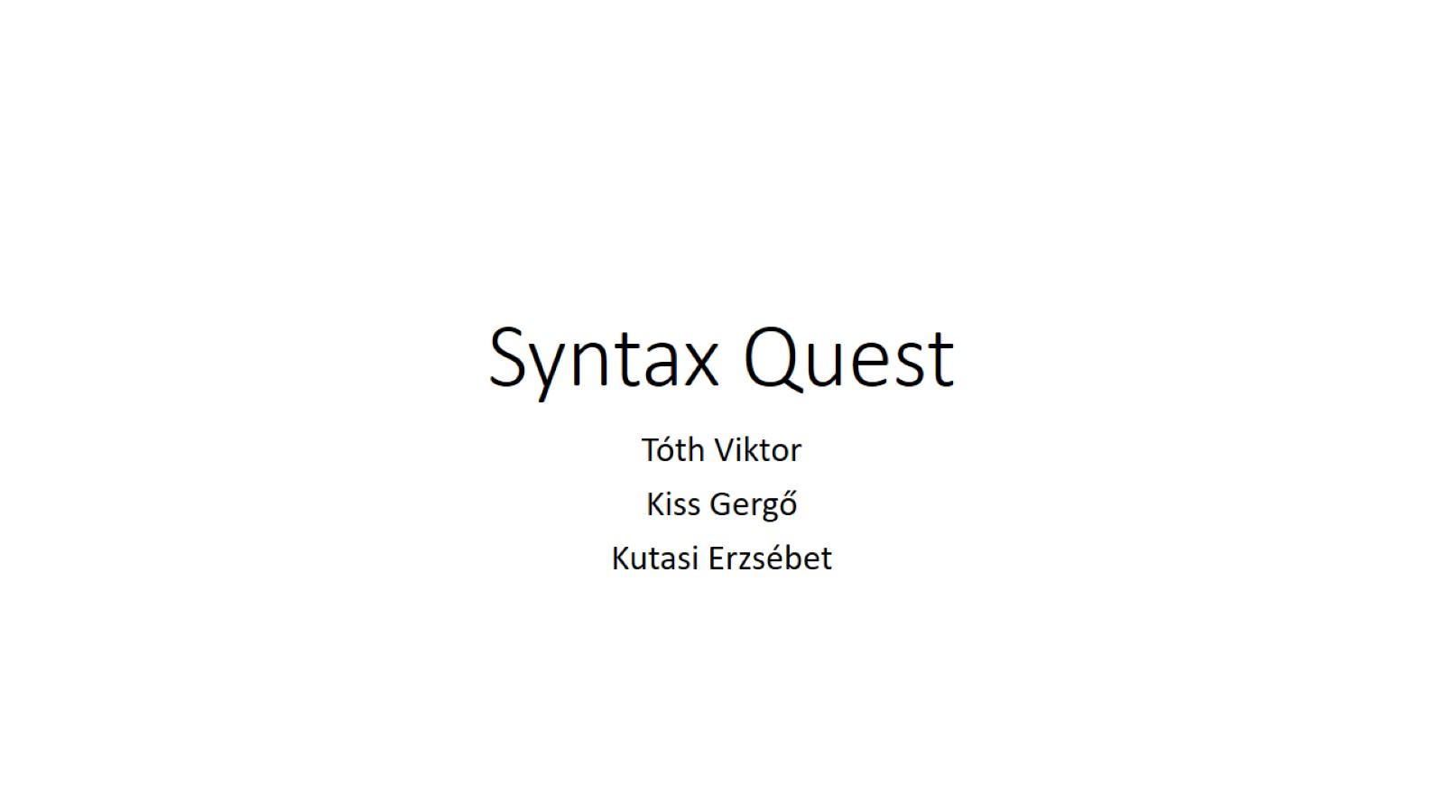
Syntax Quest

Slide 2
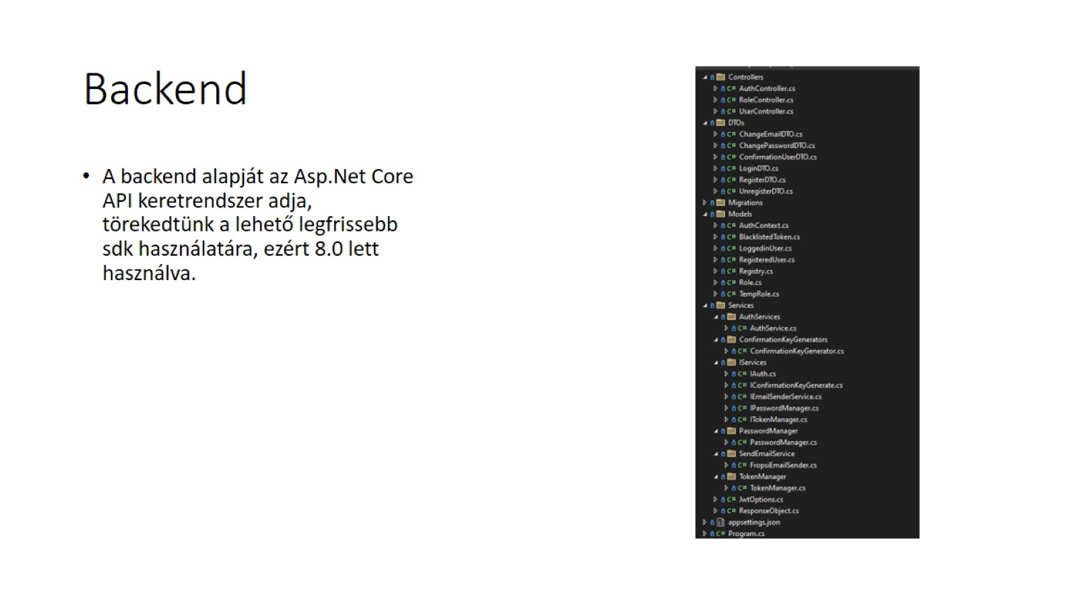
Backend

Slide 3
EntityFramework
A fejlesztés során használatos csomagok
Microsoft.EntityFrameworkCore
Kapcsolat az adatbázis és az API között
Microsoft.EntityFrameworkCore.Tools
Kiegészítő csomag az adatbázis migrálásához, scaffoldolást adatbázisból
MySql.Data
Az adatbázis kommunikálását teszi lehetővé,
Microsoft.AspNetCore.Authentication.JwtBearer
Authentikációs token létrehozását, dekódolását és validálását teszi lehetővé
Newtonsoft.Json
A JSON adatok kezelésére(szerializálás, deszerializálás)
BCrypt.Net-Next
A jelszavak biztonságos átalakítása, tárolása(hashelve) és ellenőrzése

Slide 4
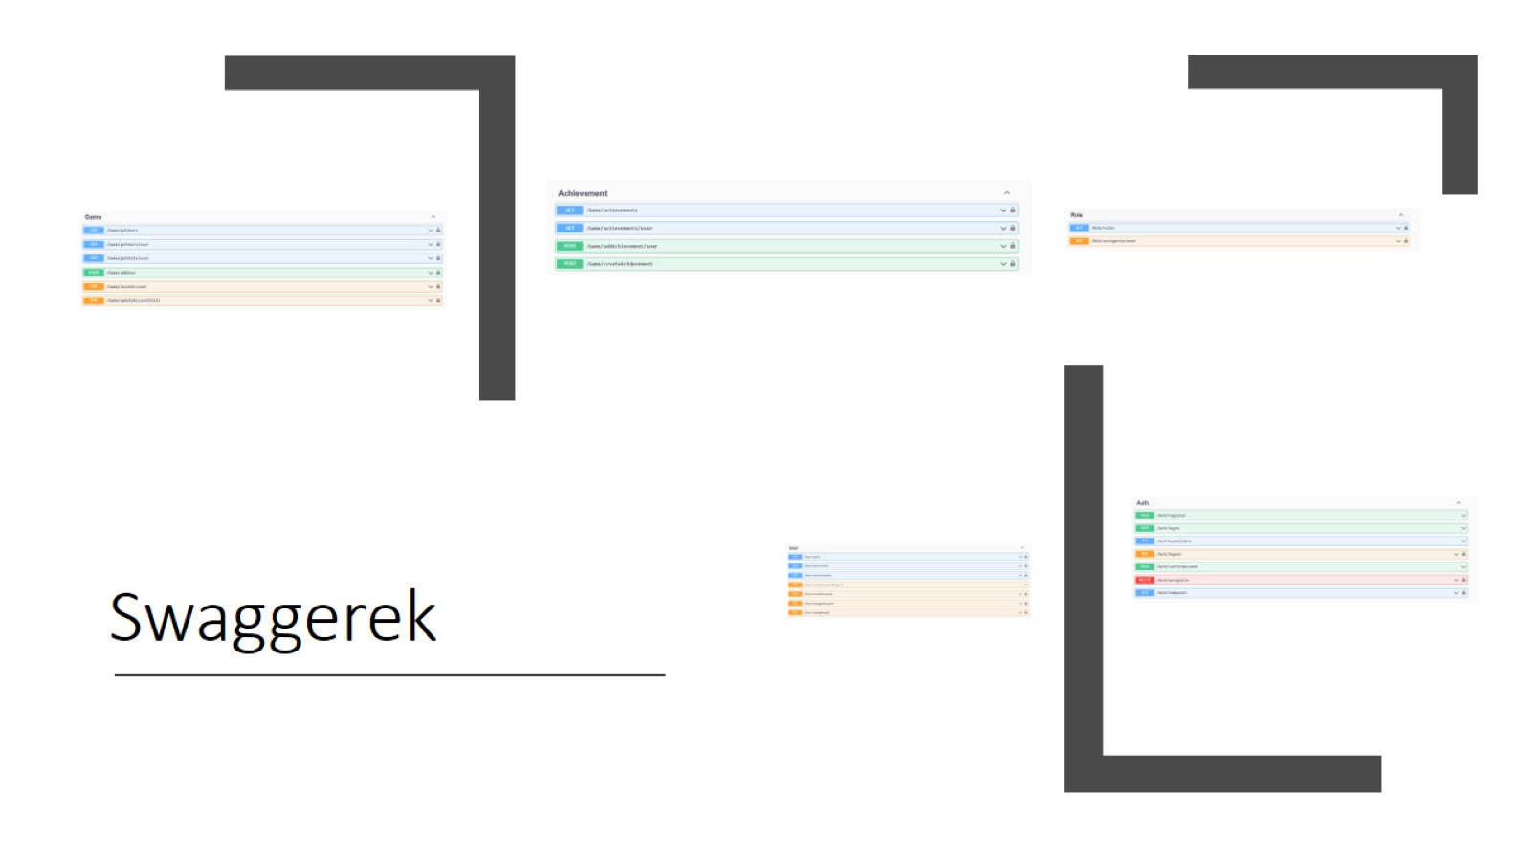

Slide 5
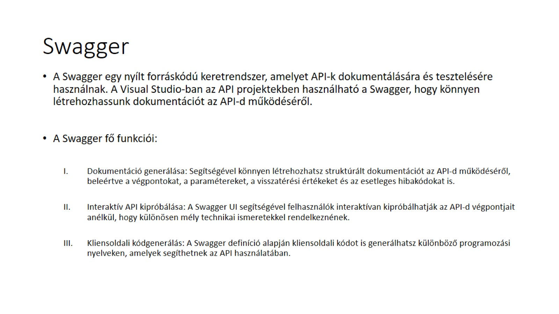
Swagger

Slide 6
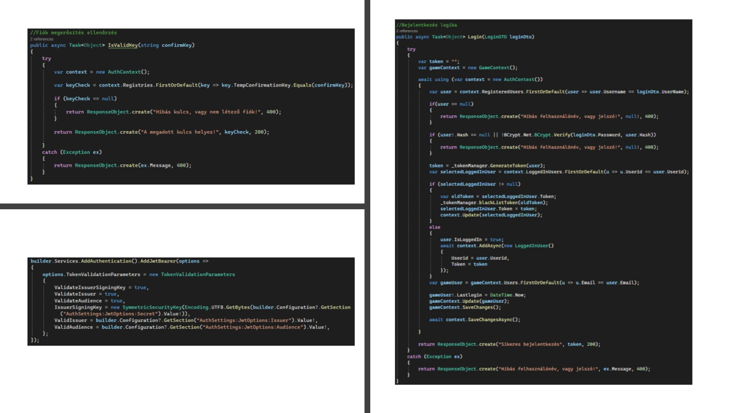

Slide 7
